Slide 1
Final Project 최종발표 자료 (현업에서 활용하는 나만의 StarCraft2 강화학습 Agent 만들기)
2020.09 박상원

Slide 2
문제 정의
Starcraft 2를 강화 학습을 통하여 학습하고,
승률이 높은 모델을 생성한다.
State
Action
아군의 상태
아군의 일꾼 유닛수
아군의 공격 유닛수 (유형별로 추가)
아군의 supply deopot 개수
아군의 배럭(종족별로 다름) 수
아군이 Kill한 유닛수
아군이 Killed된 유닛수
아군의 현재 자원수
적군의 상태 (disable fog)
적군의 주요 건물
전군 공격 유닛의 전체 수
Hierarchical Action을 사용하여 실제 보상에 영향을 주는 action만 관리
최대한 많은 마린을 생산할 수 있도록 수정
Build supply depot
Build barracks
Train marine
Attack coordinates
Train scv

Slide 3
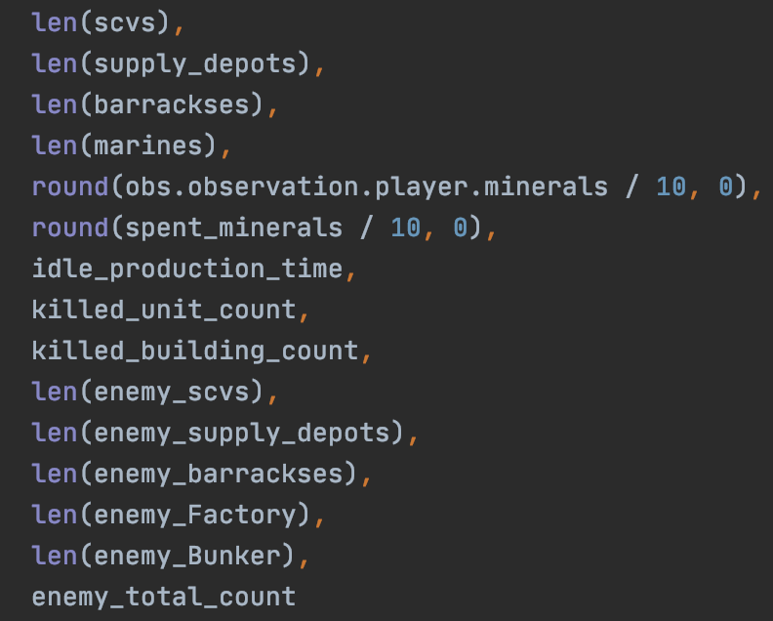
State 정의
아군의 상태에 집중하고,
적군의 경우 공격과 관련된 수치를 상태로 추가

Slide 4
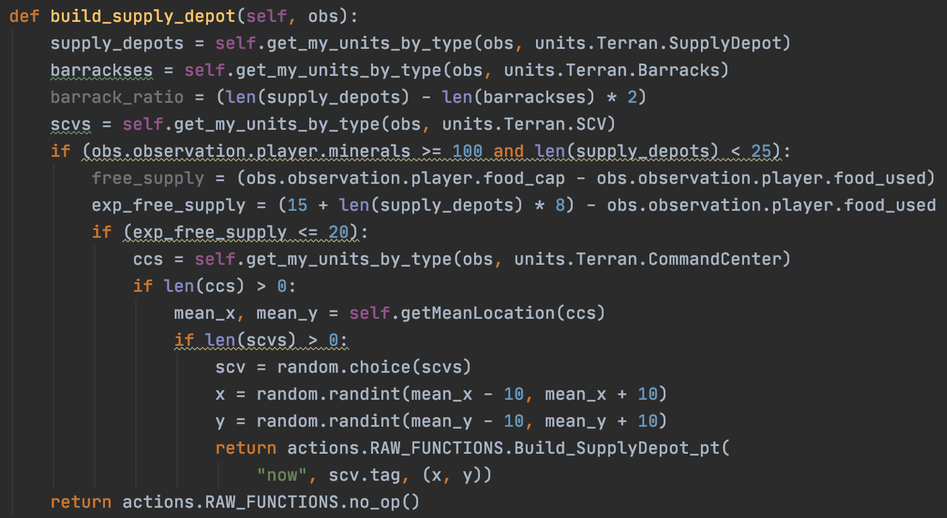
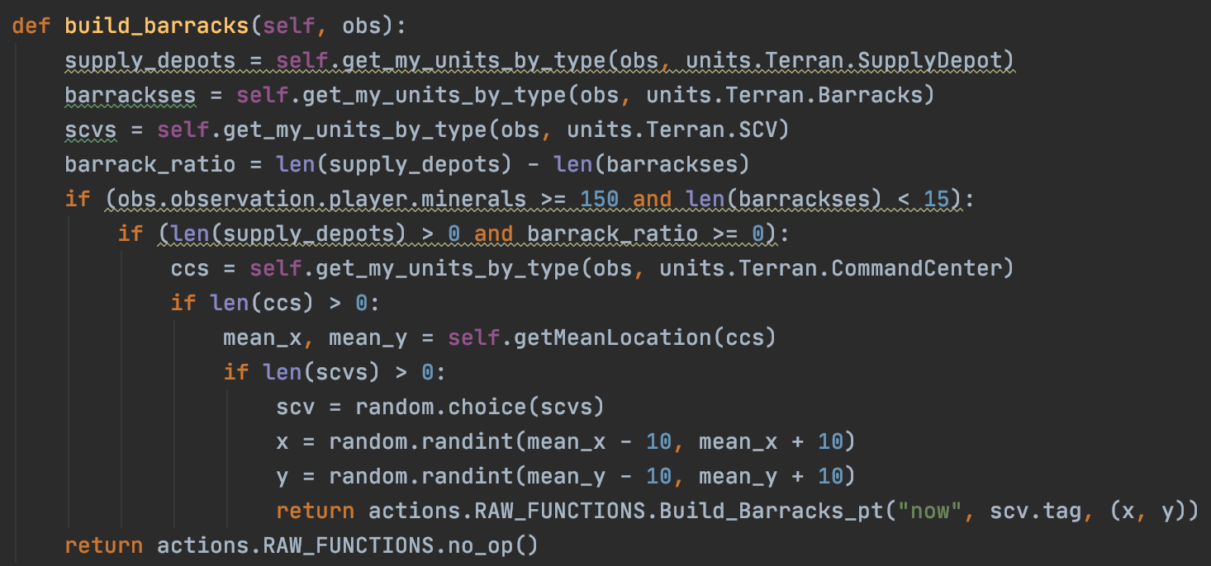
Action 정의 (1/2)
공격에 필요한 supply depot, barrack을 최대한 많이 만들어서
Marine을 빠르게 생산할 수 있도록 수정

Slide 5
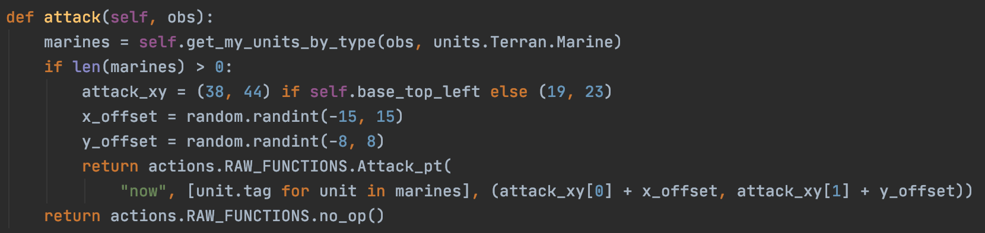
Action 정의 (2/2)
한번의 action으로 최대한 많은 marine들이 공격할 수 있도록 하고,
멀티지역을 고려하여 공격 범위를 확장함

Slide 6
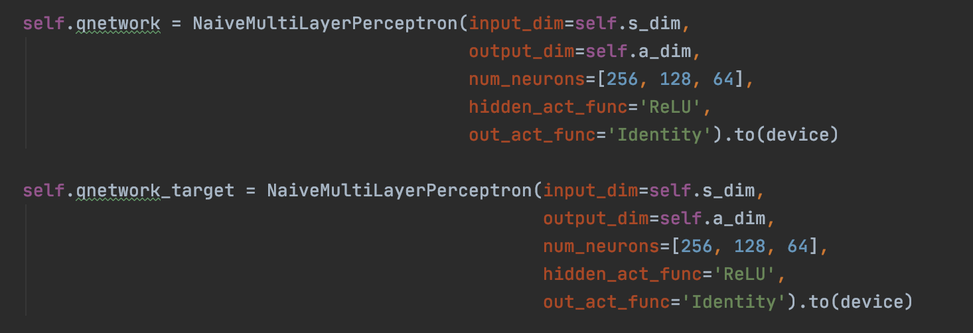
Neural Network layer 추가
다양한 state에서 더 적합한 action을 찾을 수 있도록,
Layer를 더 deep하게 설계하여 적용

Slide 7
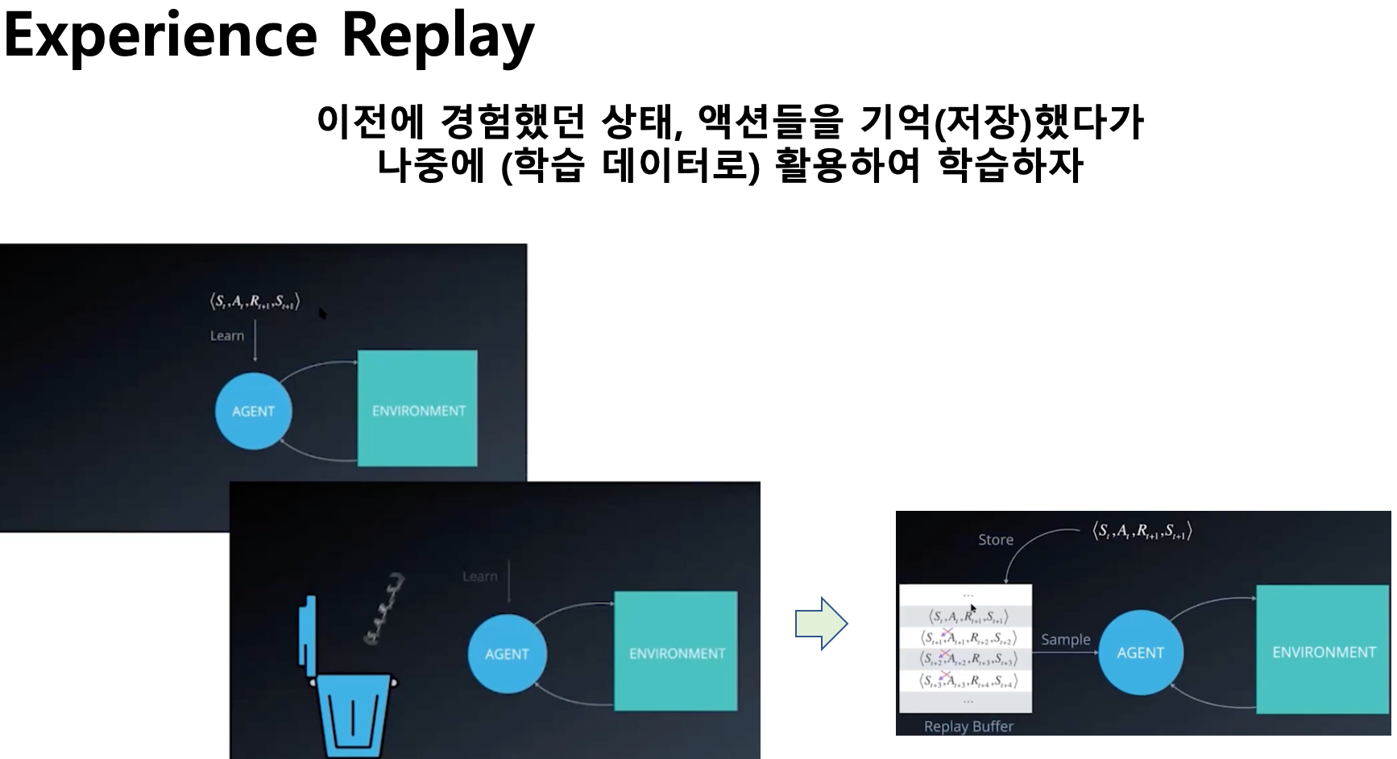
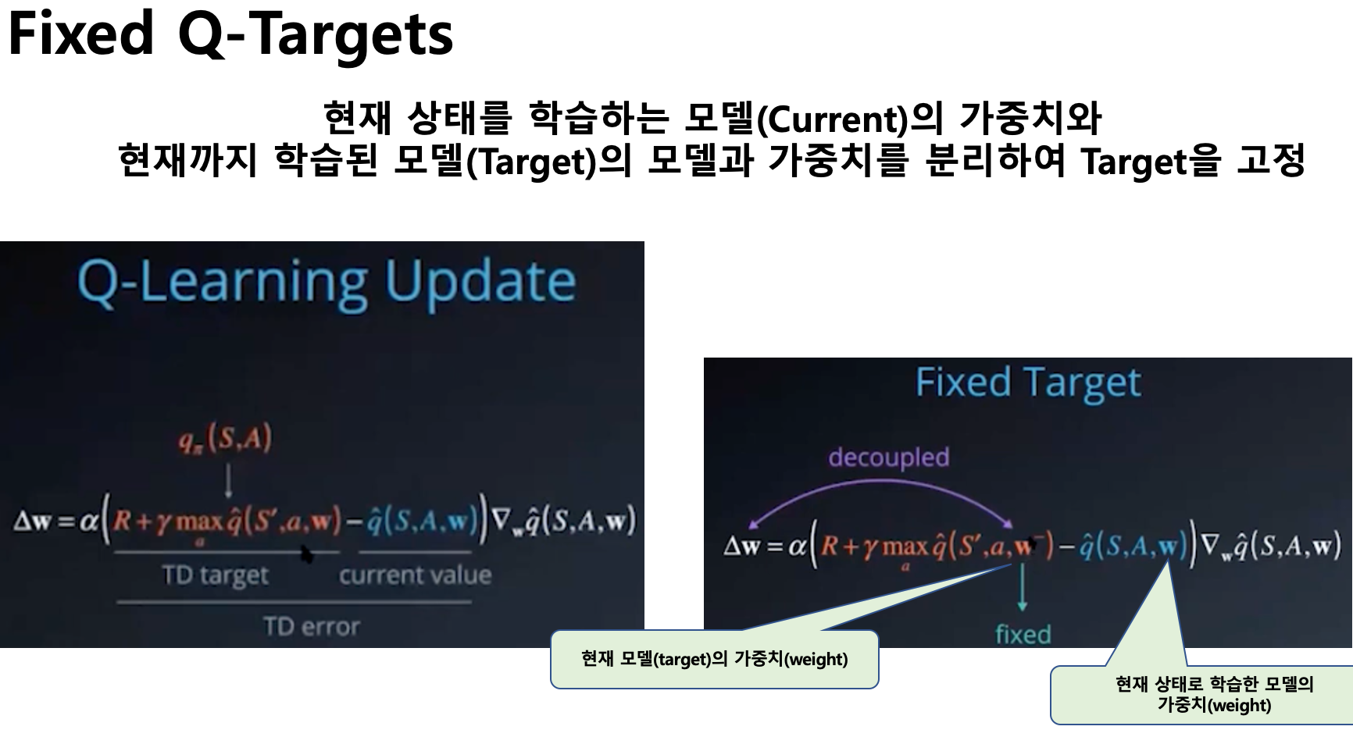
DQN 적용 방안 (Nature 2015)
Experience relay와 Fixed Target 문제를 해결한 DQN 적용

Slide 8
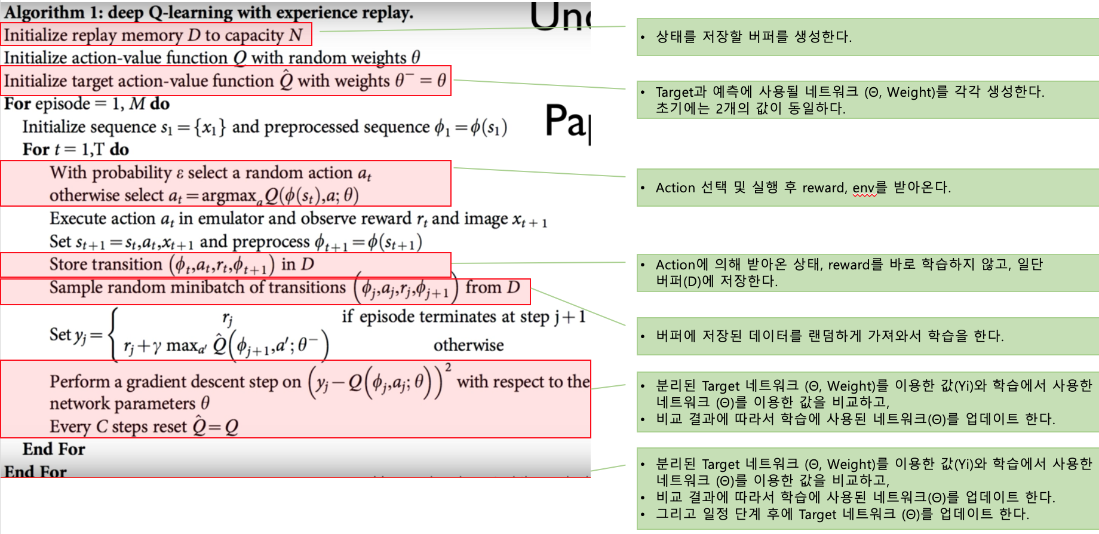
DQN 알고리즘 간략 설명

Slide 9
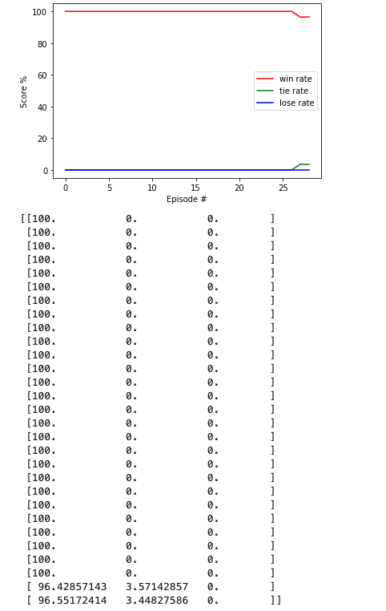
학습 현황
Easy mode로 terran vs terran으로 학습 시 승률

Slide 10
향후 계획
제한적인 상태로 인한 학습의 범위가 한정됨.
(건물의 위치, 유닛의 이동 위치, 빌드 순서 등)
Policy Gradient 알고리즘 적용
학습을 위한 상태(위치, 유닛수 등)가 많아질 수록, 모든 상태에 따른 action을 계산하는 DQN 방식으로는 학습에 한계가 있음.
따라서 value를 계산하여 최적의 policy를 찾는게 아닌, 바로 최적의 policy를 학습하는 방식을 적용하여 강화학습을 수행 (REINFORCE 등)
다양한 NN 적용
CNN, RNN 등의 다양한 neural network를 적용하여 학습의 효율성을 검증하는 시도를 할 예정
Neural Network의 특징에 따라 학습에 미치는 영향 분석
AutoML 적용
다양한 하이퍼파라미터 또는 모델(NN 레이어 구성 등)을 최대한 많은 조합으로 테스트하여 최적의 학습 환경을 구성하는 시도
GCP, AWS 등의 학습 인프라 활용 검토

